Slide 1
第7章 习题课

Slide 2
选择题
C
1、不含任何结点的空树 。
（Ａ）是一棵树; （Ｂ）是一棵二叉树;
（Ｃ）是一棵树也是一棵二叉树; （Ｄ）既不是树也不是二叉树

Slide 3
2、二叉树是非线性数据结构，所以 。
（Ａ）它不能用顺序存储结构存储; （Ｂ）它不能用链式存储结构存储;
（Ｃ）顺序存储结构和链式存储结构都能存储;
（Ｄ）顺序存储结构和链式存储结构都不能使用
C

Slide 4
3、用5个权值{3, 2, 4, 5, 1}构造的哈夫曼（Huffman）树的带权路径长度是 （ ）
A. 32
B. 33
C. 34
D. 15
B

Slide 5
1
4、树是结点的有限集合，它 根结点，记为T。其余的结点分成为m（m≥0）个 B
的集合T1，T2，…，Tm，每个集合又都是树，此时结点T称为Ti的父结点，Ti称为T的子结点（1≤i≤m）。一个结点的子结点个数为该结点的 。
供选择的答案
A： ①有0个或1个 ②有0个或多个
③有且只有1个 ④有1个或1个以上
B: ①互不相交 ② 允许相交
③ 允许叶结点相交 ④ 允许树枝结点相交
C： ①权 ② 维数
③ 次数（或度） ④ 序
1
3

Slide 6
5、在一个图中，所有顶点的度数之和等于图的边数的 倍。
A．1/2
1
2
4
C

Slide 7
B
6、有8个结点的无向图最多有 条边。
A．14
28
56
112

Slide 8
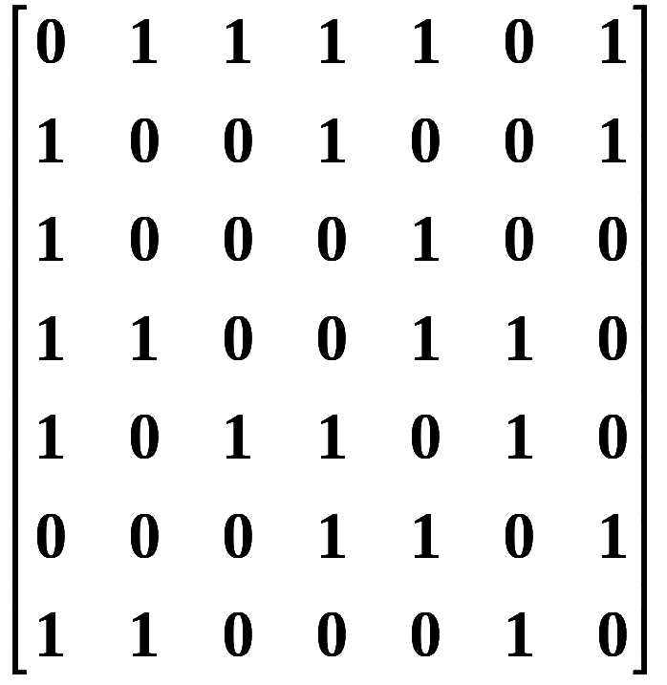
7、已知图的邻接矩阵，根据算法思想，则从顶点0出发按深度优先遍历的结点序列是( )
C
A．0 2 4 3 1 5 6
B. 0 1 3 6 5 4 2
0 4 2 3 1 6 5
0 3 6 1 5 4 2

Slide 9
8、14. 深度优先遍历类似于二叉树的
A．先序遍历
B. 中序遍历
C. 后序遍历
D. 层次遍历
A

Slide 10
9、广度优先遍历类似于二叉树的
A．先序遍历
B. 中序遍历
C. 后序遍历
D. 层次遍历
D

Slide 11
10、任何一个无向连通图的最小生成
树( )
A．只有一棵
B. 一棵或多棵
C. 一定有多棵
D. 可能不存在
A

Slide 12
二、填空题
31
1、一棵深度为6的满二叉树有 个分支结点和 个叶子。
2、一棵具有２５７个结点的完全二叉树，它的深度为 。
3、设一棵完全二叉树有700个结点，则共有 个叶子结点。
32
9
350

Slide 13
二、填空题
4、具有12个结点的完全二叉树有（ ）个度为2的结点。
5、 有向图G用邻接表矩阵存储，其第i行的所有元素之和等于顶点i的 。
6、拓扑排序算法是通过重复选择具有 个前驱顶点的过程来完成的。
5
0
出度

Slide 14
三、应用题
1.假设用于通信的电文仅由8个字母组成，字母在电文中出现的频率分别为0.07，0.19，0.02，0.06，0.32，0.03，0.21，0.10。试为这8个字母设计哈夫曼编码。使用0～7的二进制表示形式是另一种编码方案。对于上述实例，比较两种方案的优缺点。

Slide 15
2、给定二叉树的两种遍历序列，分别是：
前序遍历序列：D，A，C，E，B，H，F，G，I； 中序遍历序列：D，C，B，E，H，A，G，I，F，试画出该二叉树。

Slide 16
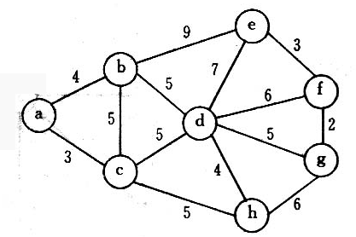
3、请对下图的无向带权图：
（1）写出它的邻接矩阵，并按普里姆算法求其最小生成树；
（2）写出它的邻接表，并按克鲁斯卡尔算法求其最小生成树。

Slide 17
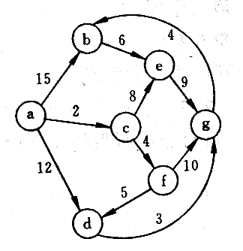
4、试利用Dijkstra算法求图中从顶点a到其他各顶点间的最短路径，写出执行算法过程中各步的状态。

